Slide 1
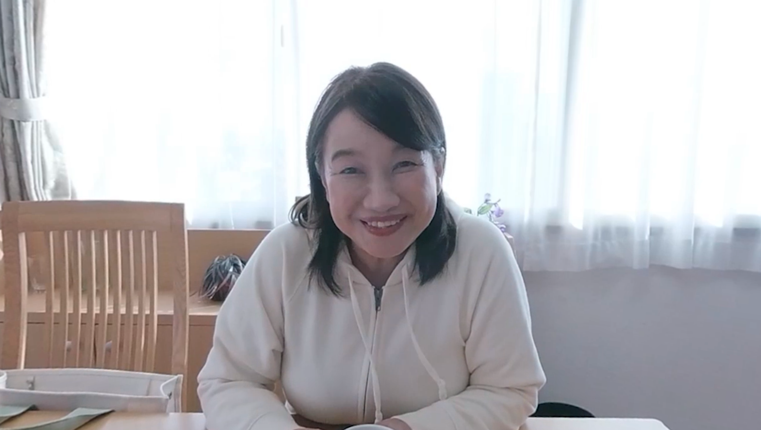
催眠商法
選択場面 ①
説明会に誘われたとき、どうしましたか？
Ⓐ | 面白そうだから 行ってみる
危険！ | チラシの内容をよく確認しましたか？
Ⓑ | チラシをよく見てみる
Good！ | 大切なことが小さい字で書かれている場合もあります！情報が不十分な場合は必ず信頼できる人に相談するようにしましょう。
Ⓒ | 誘われても行かない
Good！ | 友人からの誘いは断りづらいですが、 行きたくない場合は友人にきちんと伝えましょう。

Slide 2
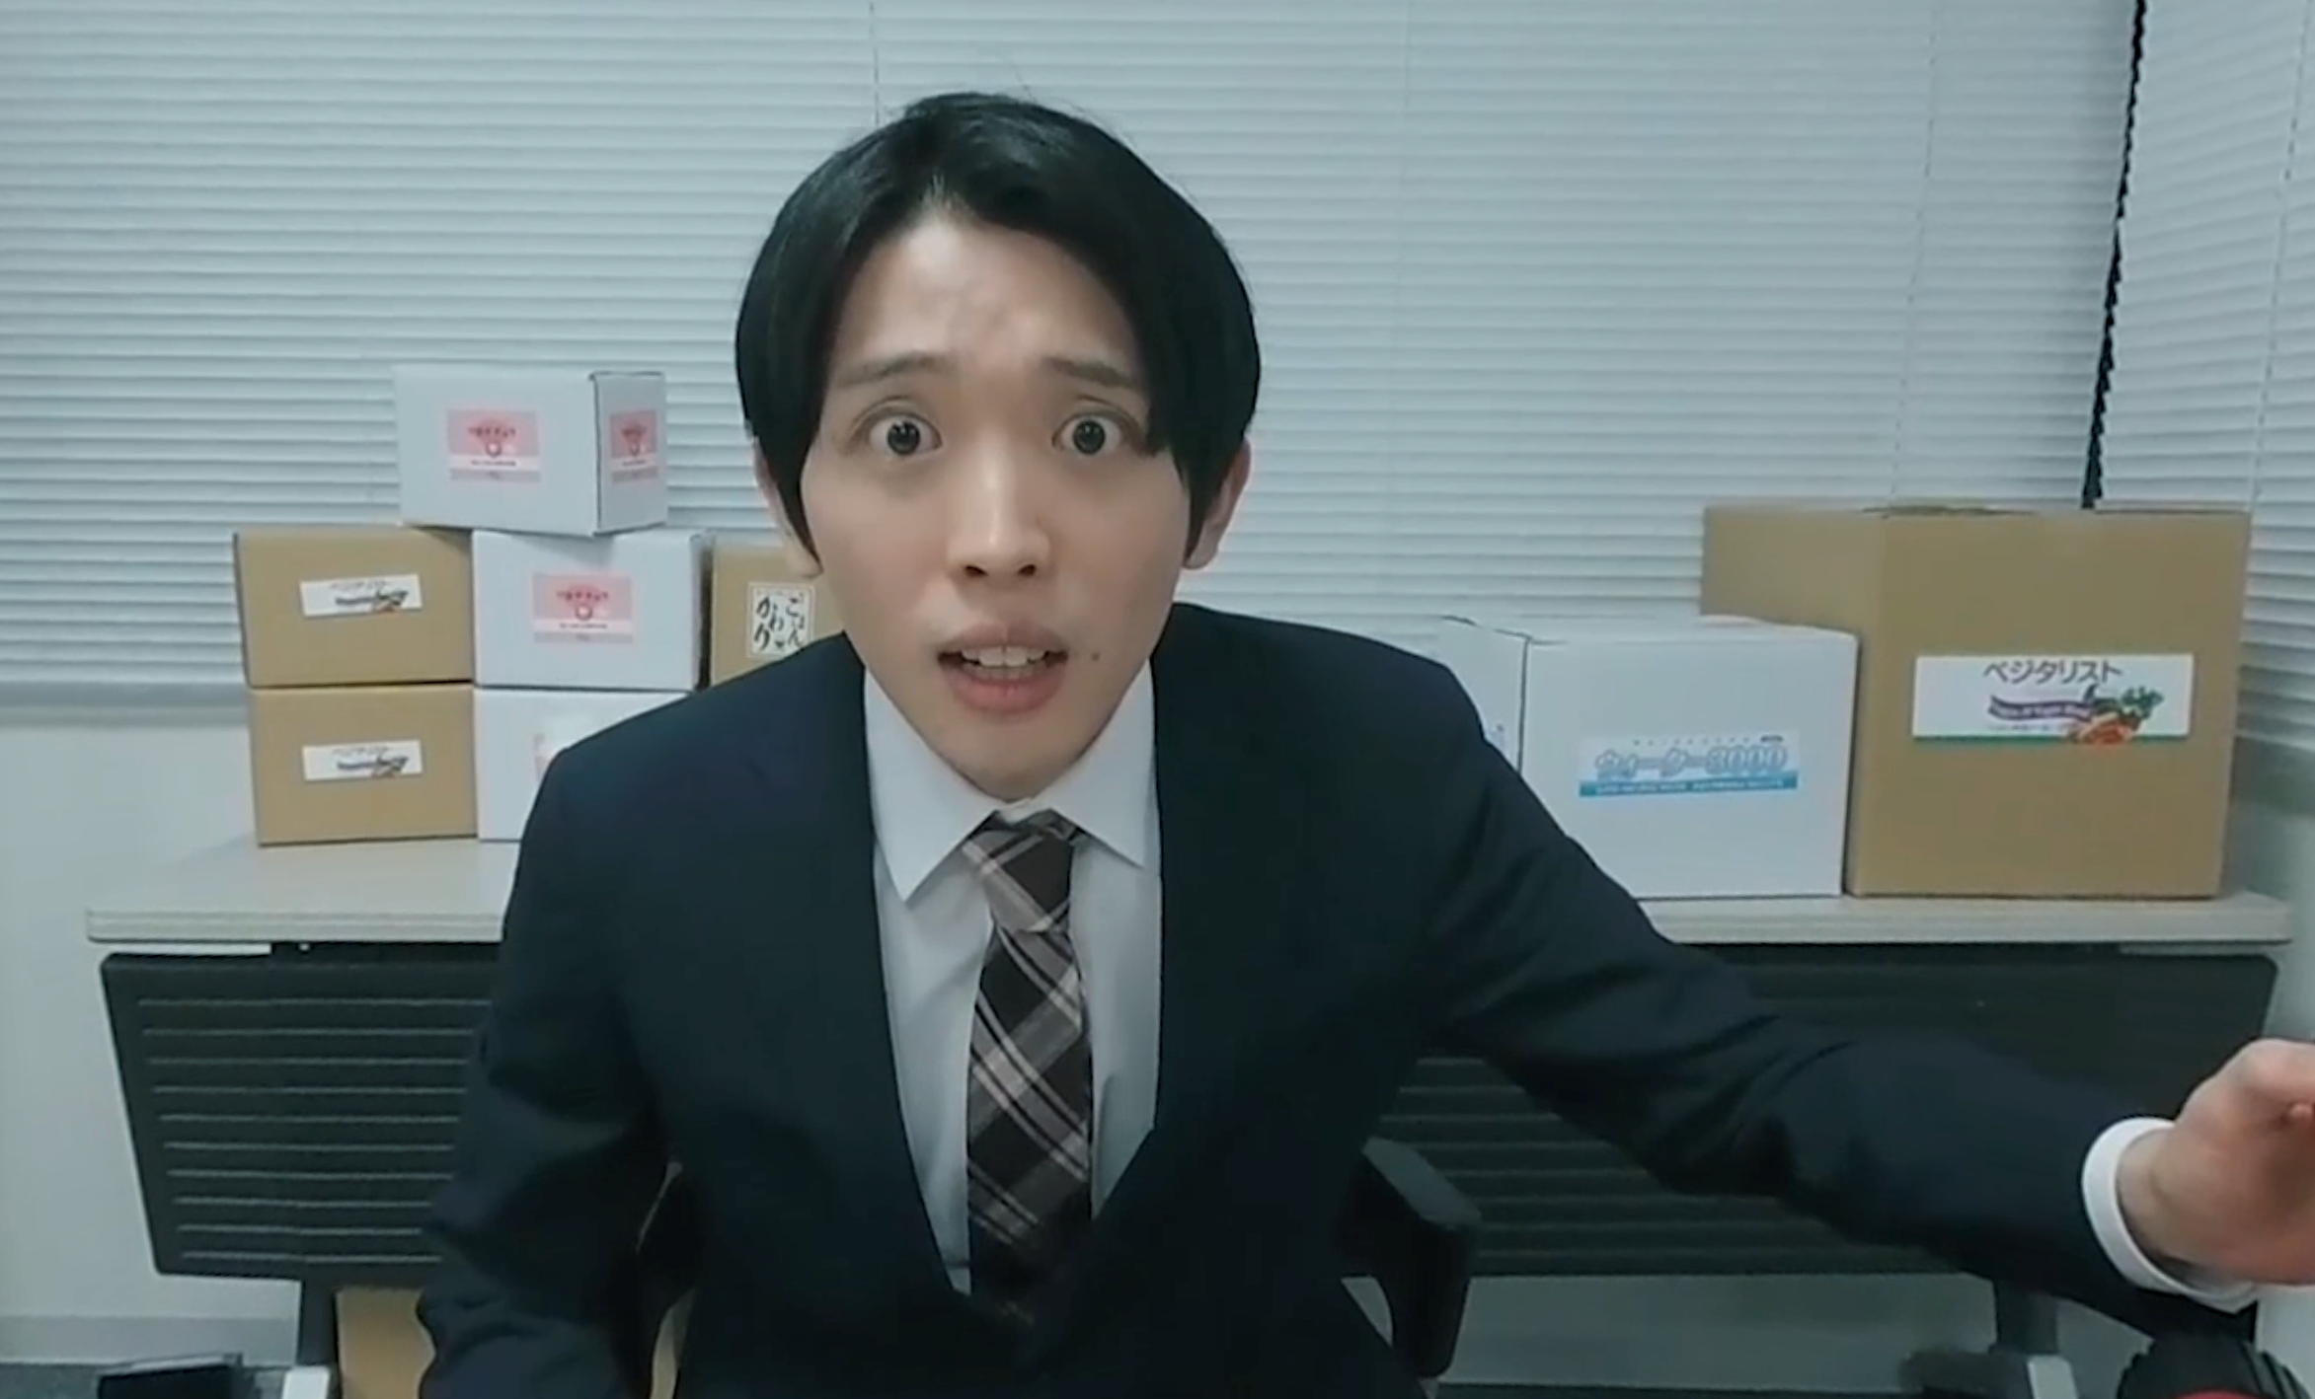
催眠商法
選択場面 ②
商品の購入を迫られたとき、どうしましたか？
Ⓐ | そこまでしてくれるなら買う
危険！ | 相手の親切や好意に同情すると付け込まれてしまう危険があります。 必要がなければ断る勇気も必要です。
Ⓑ | 家族と相談する
Good！ | 相談をすることで、 冷静に判断ができることもあります。
Ⓒ | 買わない
Good！ | 必要ないものを無理に契約する必要は ありません。

Slide 3
催眠商法
アドバイス
➊ | 格安で配布される粗品を目的に、安易に会場に行かない
閉め切った会場に人を集め、日用品などをただ同然で配って雰囲気を盛り上げた後、冷静な判断ができなくなった来場者に高額な商品を契約させる悪質商法の手口です。
➋ | 老後の資金を取り崩してまで購入・契約しない
健康への不安、経済的な不安、日常的な寂しさなど、高齢者の心理を巧みに利用し、親身な対応や、話相手になることで信用させ、老後の生活のための資金が狙われます。多くの場合、被害者はだまされていると思わず、家族が相談にくることも少なくありません。
➌ | クーリング・オフができる場合もあるので、早めに消費生活センター（消費者ホットライン１８８）に相談
高齢の家族や介護に関わる周囲の方が、トラブルにあっていないか日常的な見守りの意識を持ち、トラブルに気付いた際の声かけや、サポートが重要となります。契約後８日以内であればクーリング・オフができる場合もあります。クーリング・オフができる期間を過ぎていても、契約時の販売勧誘に問題がある場合は契約を取消しできる場合もあるので、身近な消費生活センターに相談をしましょう。

Slide 4
催眠商法
見守りの方へ
➊ | 異変に気づいたり、本人から相談を受けたら、頭ごなしに否定せず、話に耳を傾ける
高齢者のトラブルの背景には、日常的な寂しさ、健康不安、経済不安等があるといわれています。高齢者に催眠商法でのトラブルの注意を促す場合には、会場に出向いた事情を察し、同様のトラブル事例を伝えるなど、寄り添った話し合いを心掛けてください。
➋ | 契約をした本人の家族や周囲の人が、消費生活センターに相談することは可能
高齢者の家族や介護に関わる周囲の方が、トラブルにあっていないか日常的な見守りの意識を持ち、トラブルに気付いた際、最寄りの消費生活センターに相談することは可能です。トラブル解決後も、他の消費生活上のトラブルに遭わないように継続的に見守っていくことも大切です。
➌ | 認知症の場合には、成年後見制度の利用も検討
高齢者の消費者トラブル防止のために、地域の見守り活動に取り組んでいる自治体もあります。トラブルや被害の未然防止のために、成年後見制度（※）の利用も検討しましょう。
（※）認知症、知的障害、精神障害等によって物事を判断する能力が十分でない者（「本人」）について、本人の権利を守る援助者（「成年後見人」等）を選ぶことで、本人を法律に支援する制度。

